Slide 1
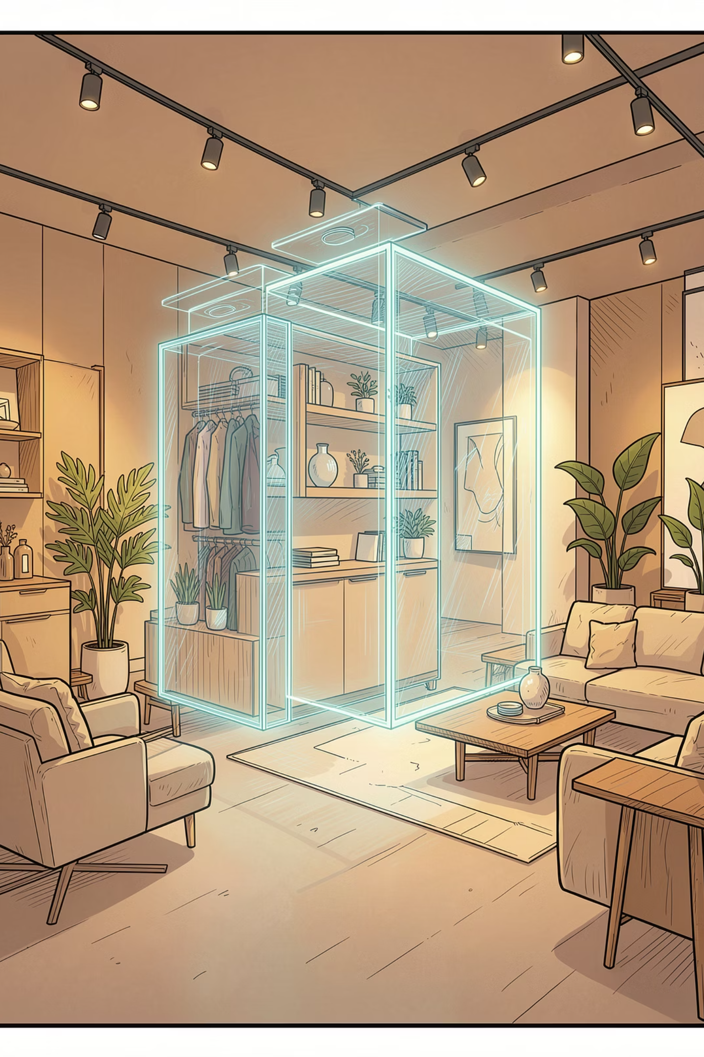
Онлайн-конструктор мебели REMI
Веб-приложение с 3D-визуализацией, позволяющее пользователям самостоятельно создавать, настраивать и заказывать мебель в режиме реального времени.
REMI
3D КОНФИГУРАТОР

Slide 2


Каталог мебели
Пользователь выбирает тип мебели — и сразу начинает настройку. В каталоге представлены все основные категории корпусной мебели REMI.
Шкаф и Гардероб
Кухонный гарнитур
Комод и Тумба
Настройка секций, дверей и внутреннего наполнения
Модульная сборка под размеры кухни
Гибкая конфигурация ящиков и фасадов
Стеллаж и Полка
Стол
Регулируемые полки и секции
Настройка размеров, формы и материалов

Slide 3
3D-конструктор: возможности настройки
📐 Размеры
🔧 Конструкция
🚪 Тип дверей
Ширина, высота и глубина — любые значения в допустимых диапазонах
Добавление и удаление полок, секций, ящиков; изменение их расположения
Распашные, раздвижные или без дверей — на выбор пользователя
🎨 Внешний вид
⚙️ Фурнитура
Цвет корпуса и фасадов, материал: дерево, МДФ, ЛДСП, стекло, металл
Ручки, петли, направляющие, ножки — полный контроль над деталями

Slide 4
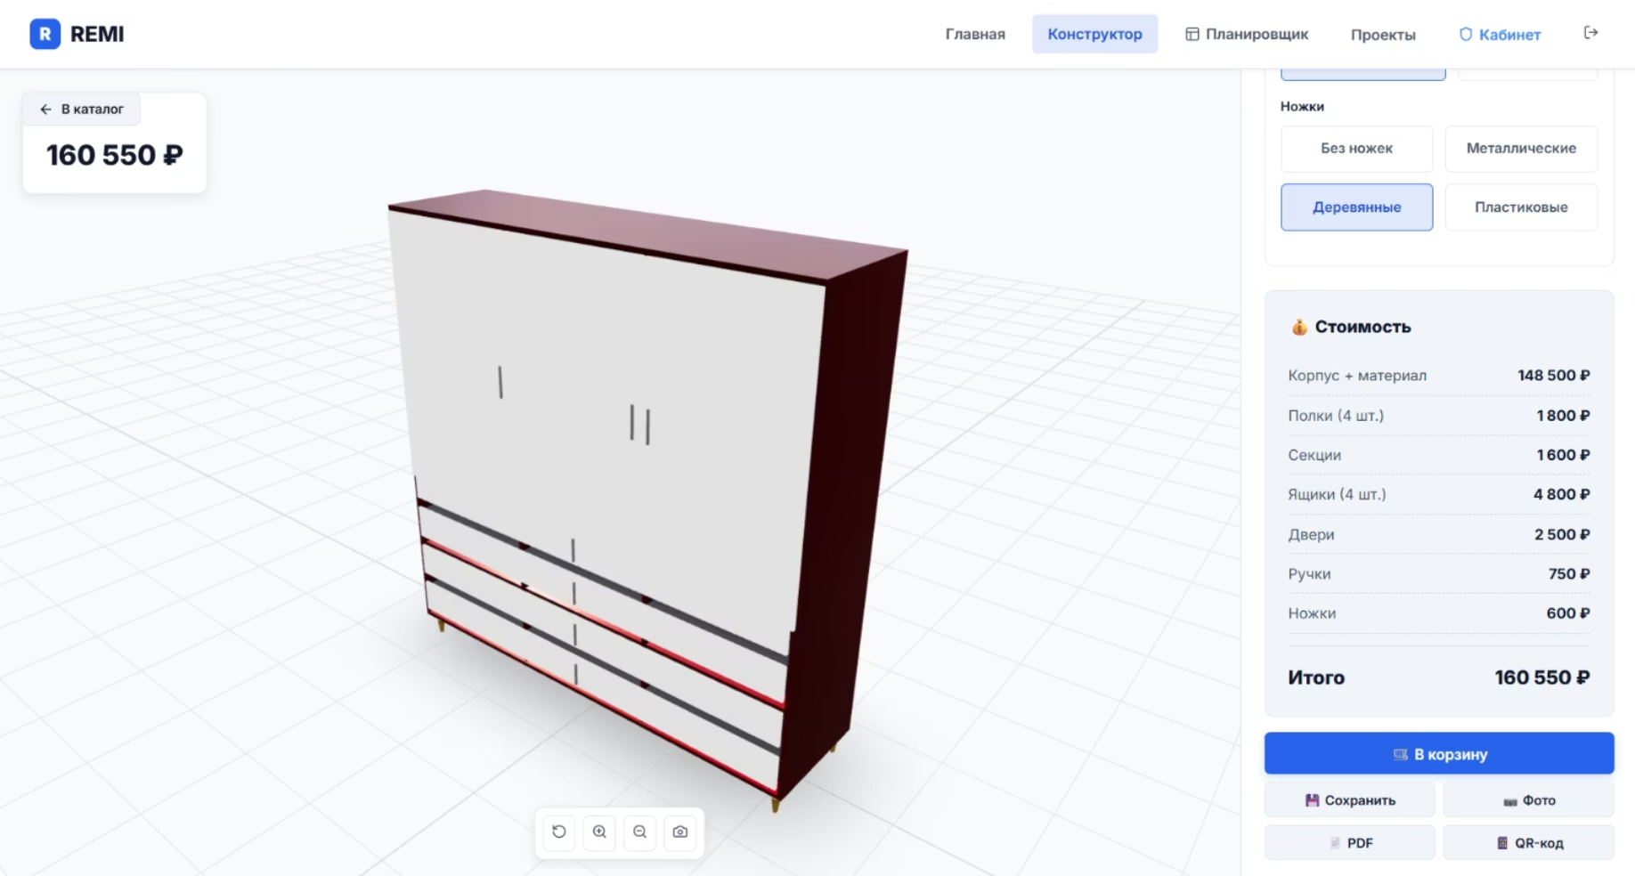
Работа с 3D-моделью
Пользователь взаимодействует с моделью напрямую — все изменения отображаются мгновенно, без задержек.
Вращение модели
Зум и панорамирование
Реальное время
Просмотр со всех сторон
Приближение и перемещение камеры
Изменения видны сразу

Slide 5
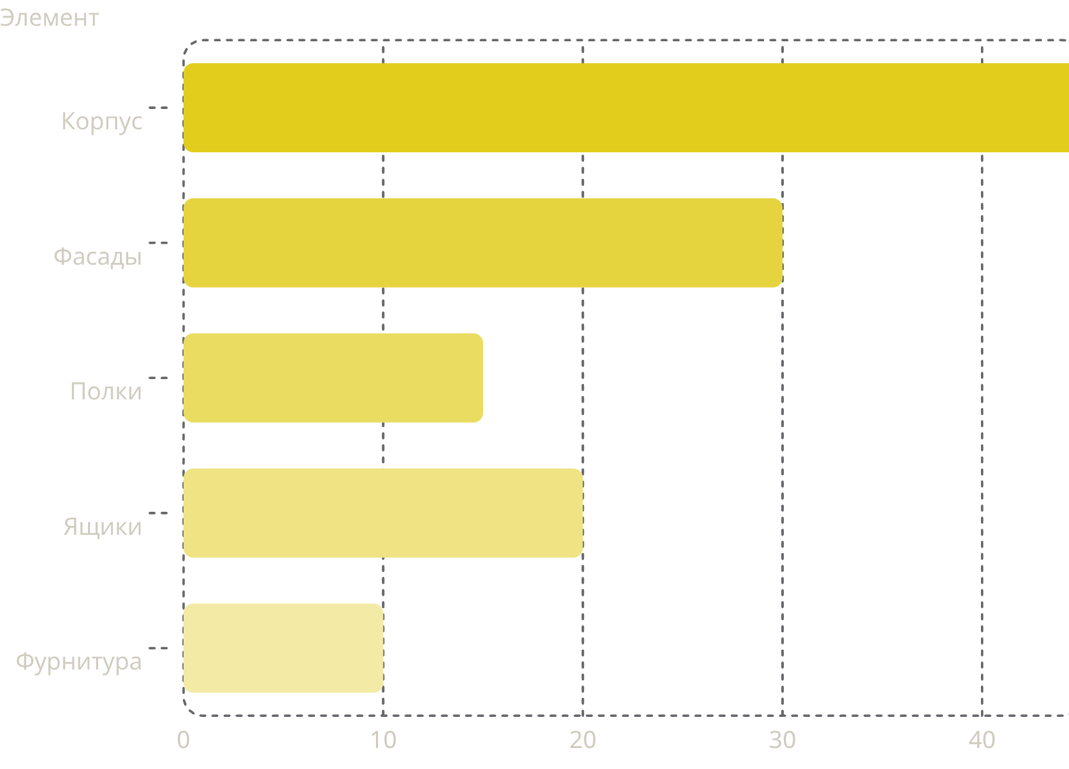
Автоматический расчёт стоимости
После каждого изменения система мгновенно пересчитывает итоговую цену и показывает стоимость отдельных элементов.
Иллюстративный пример распределения стоимости по элементам изделия.
Материалы
Размеры
Элементы
Фурнитура
Тип и объём
Габариты изделия
Количество деталей
Тип и класс

Slide 6
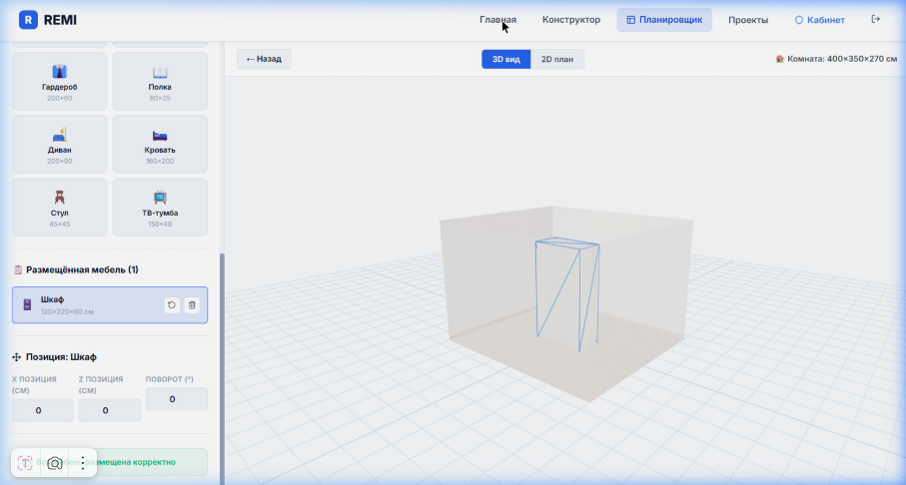

Сохранение проекта и оформление заказа
01
02
Сохранение проекта
Заполнение формы
Загрузка ранее сохранённых проектов, скачивание изображения и PDF с параметрами заказа
Имя, телефон, email и комментарий — простая форма для быстрой отправки
03
Отправка менеджеру
Проект уходит в работу, клиент получает номер заказа и подтверждение

Slide 7
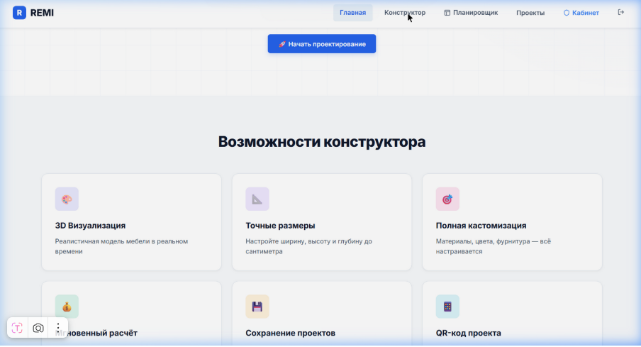
Административная панель
Администратор управляет всем содержимым конструктора и отслеживает активность клиентов из единого интерфейса.
📦 Управление контентом
📋 Заявки и проекты
📊 Статистика заказов
Просмотр заявок клиентов и сохранённых проектов
Аналитика по заказам и поведению пользователей
Каталог мебели, цвета, материалы, цены, фурнитура

Slide 8

Технические требования
Frontend
Производительность и безопасность
HTML5, CSS3, JavaScript
React / Vue.js
Three.js — 3D-рендеринг
Загрузка не более 3 секунд
Поддержка 100+ одновременных пользователей
Авторизация администратора
Защита данных и валидация форм
Backend
Node.js / PHP / Python
REST API
PostgreSQL / MySQL
Интерфейс адаптивный и поддерживает мобильные устройства

Slide 9
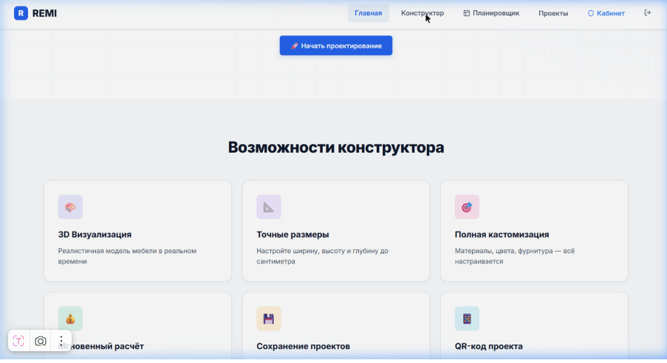
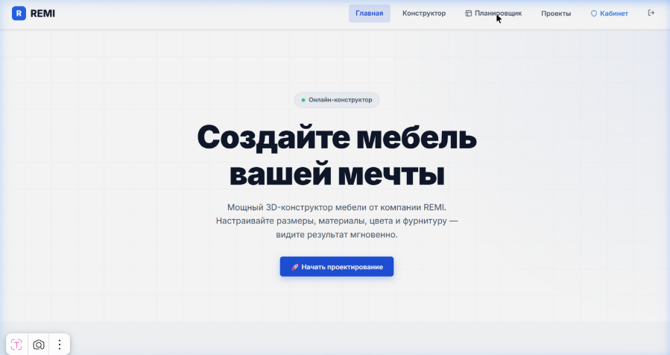
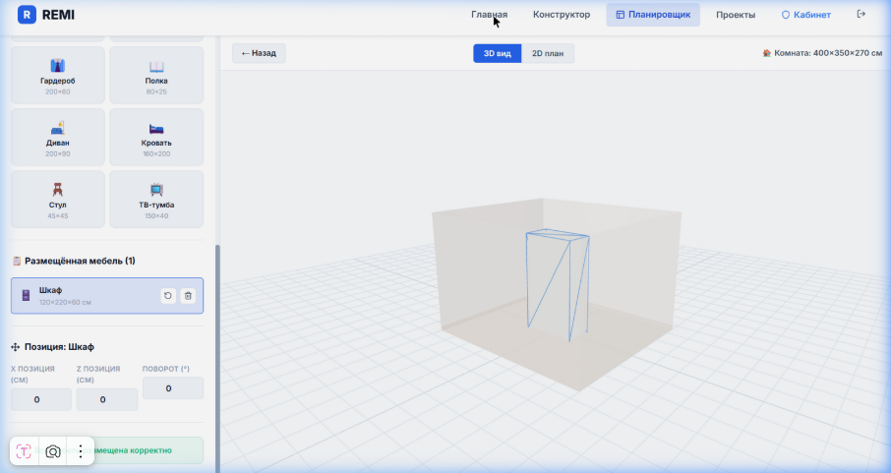
Скриншоты:

Slide 10
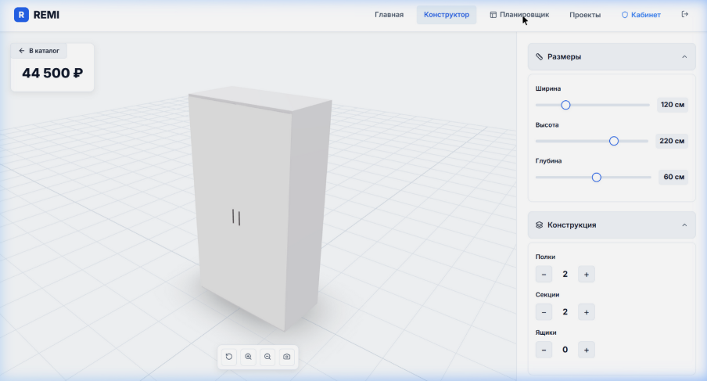


Slide 11
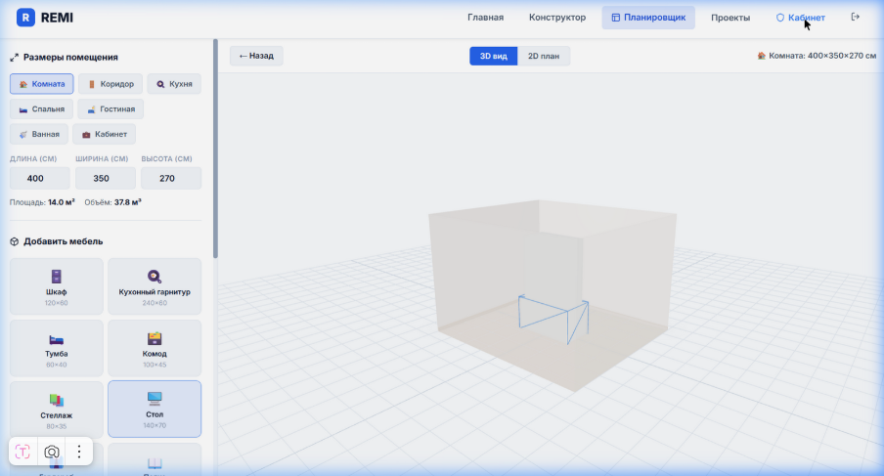

Slide 12
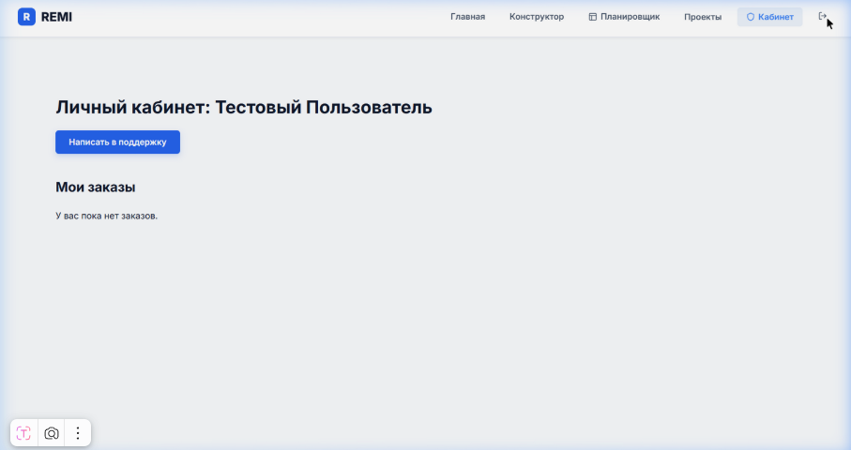

Slide 13

Итоговый результат
Ядро разработки
Интеграция и тесты
3D-конструктор, бэкенд и база данных.
Подключение API и исправление багов.
Анализ и дизайн
Запуск
Сбор требований и проработка UI/UX.
Деплой и мониторинг работы системы.
Четыре последовательных этапа обеспечивают планомерную разработку — от анализа требований до запуска готового продукта.
🖥️ 3D-визуализация
⚙️ Глубокая настройка
Интерактивная модель в реальном времени
Полный контроль над параметрами мебели
💰 Авто-расчёт
📤 Оформление заказа
Мгновенная стоимость при любом изменении
Простая отправка проекта менеджеру REMI

